Slide 1

Les 3 vir 18 Julie 2026
EENHEID IN CHRISTUS

Slide 2

“Maar ek vermaan julle, broeders, in die Naam van onse Here Jesus Christus, om almal eenstemmig te wees, en dat daar geen skeuringe onder julle moet wees nie, maar dat julle verenig moet wees in dieselfde gesindheid en in dieselfde mening.” (1 Korinthiërs 1:10)

Slide 3





Nadat hy die Korinthiërs gegroet en hulle geprys het vir hulle geestelike groei, gaan Paulus voort om die eerste van die probleme wat daardie kerk raak, aan te spreek: die gebrek aan eenheid.
Regdeur die briewe aan die Korinthiërs, en ander wat Paulus geskryf het, sien ons hoe hy vir ons riglyne gee om hierdie probleem, wat ook kerke vandag kan raak, op te los.
Een punt is van die begin af duidelik: eenheid in die kerk kan nie deur menslike pogings bereik word nie. Slegs deur op Jesus te fokus, kan ons eenheid bereik.
Probleme wat verdeeldheid veroorsaak:
  Verdeeldheid en twis
Hoe om eenheid te handhaaf:
  Eenheid in Jesus
  W ysheid en volwassenheid
  Diens en nederigheid
  Respek vir leiers

Slide 4

PROBLEME WAT VERDEELDHEID VEROORSAAK

Slide 5





VERDEELDHEID EN TWIS
“Maar ek vermaan julle, broeders, in die Naam van onse Here Jesus Christus, om almal eenstemmig te wees, en dat daar geen skeuringe onder julle moet wees nie, maar dat julle verenig moet wees in dieselfde gesindheid en in dieselfde mening.” (1 Korinthiërs 1:10)
Watter verdeeldheid het in die kerk van Korinthe bestaan? (1 Korinthiërs 1:12)
Verskeie leiers het deur Korinthe gegaan, en elke gelowige het sy gunsteling prediker gehad (Paulus, Apollos, Petrus…) Dit het die punt bereik waar geskille onder hulle ontstaan het. (1 Kor. 1:11).
Sonder om te besef dat hulle almal ‘n gemeenskaplike boodskap verkondig het, het hulle op irrelevante aspekte gefokus. (1 Kor. 3:5-8).
Stadig maar seker is die lewe van die kerk beïnvloed (1 Kor. 3:3). Die gebrek aan eenheid het die viering van die Nagmaal verwring (1 Kor. 11:33), van hulle het selfs mekaar in die hof gedagvaar. (1 Kor. 6:1).

Slide 6

HOE OM EENHEID TE HANDHAAF

Slide 7


EENHEID IN JESUS
“God is getrou, deur wie julle geroep is tot die gemeenskap met sy Seun Jesus Christus, onse Here. (1 Korinthiërs 1:9)
“Is Christus verdeel? Is Paulus miskien vir julle gekruisig? Of is julle in die naam van Paulus gedoop?” (1 Korinthiërs 1:13). Met hierdie vrae wil Paulus hulle laat besin.
Eenheid kan slegs bereik word deur Jesus as ons Here te hê. Eenheid word nie bereik deur by die gedagtes of idees van ‘n broer of suster te bly nie, of deur geslote groepe te vorm nie.
Maar eenheid in Jesus is nie eenvormigheid nie. Dit impliseer nie dat ons almal dieselfde oor alles dink, of dat ons almal op dieselfde manier optree nie.
Klein meningsverskille, die verskillende gawes wat elkeen het, wanneer hulle op Christus gesentreer is, genereer eenheid in plaas daarvan om verdeeldheid te veroorsaak. (1 Kor. 12:12-13, 25, 27).
Eenheid in die kerk word slegs bereik deur die self te laat sterf en vir Jesus te leef.

Slide 8

WYSHEID EN VOLWASSENHEID
“En ek, broeders, kon met julle nie spreek soos met geestelike mense nie, maar soos met vleeslike, soos met klein kinders in Christus.” (1 Korinthiërs 3:1)
Paulus noem onvolwasse Christene, “kinders in Christus”, “vleeslik” (1 Korinthiërs 3:1). Hierdie tipe Christene fokus meer op mense as op Jesus.
Onvolwasse
Hulle is soos kinders (1 Kor. 3:1)
Hulle voed op melk (1 Kor. 3:2)
Hulle is vleeslik (1 Kor. 3:3)
Hulle word beïnvloed deur die opinies van ander (1 Kor. 3:4)
Volwasse
Hulle is volwasse
(1 Kor. 14:20)
Hulle eet vaste kos (Heb. 5:14)
Hulle is geestelik
(1 Kor. 2:13)
Hulle het geestelike onderskeidings-vermoë (1 Kor. 2:14)
Wanneer onnodige belangrikheid aan sommige leiers gegee word ten koste van ander, vorm groepe wat die kerk verdeel. Dit is ‘n gevolg van onvolwassenheid. Daarom nooi Paulus ons uit om volwassenheid in Christus te bereik (1 Korinthiërs 2:6).

Slide 9
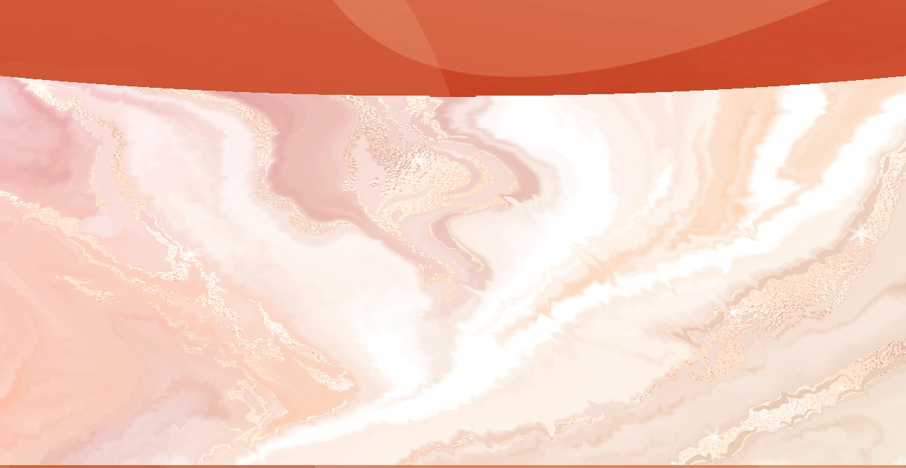





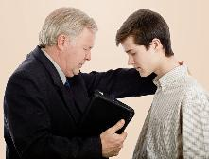
DIENS EN NEDERIGHEID
“So moet ons dan beskou word as dienaars van Christus en bedienaars van die verborgenhede van God.” (1 Korinthiërs 4:1)
Net soos vandag, was mense in die eerste eeu verdeeld deur politieke, filosofiese, godsdienstige en ander oortuigings. Hoe kan ons verhoed dat hierdie denkwyse die kerk infiltreer en verdeeldheid skep?
Die leier se houding speel ‘n belangrike rol. Kerkleiers moet duidelik wees oor hul rol as rentmeesters. Hulle is nie die eienaars van die kerk nie; hulle bestuur dit bloot vir Christus.
Die leier van die kerk is Jesus, al die ander lei dit as “dienaars van Christus.” (1 Kor. 4:1).
Die dienaar wat administreer, moet optree soos wat sy Heer hom gedra: altyd bereid om homself nederig te gee aan die diens van andere (Fil. 2:3-8).
Watter eenheid sou daar in die kerk wees as almal – nie net die leiers nie, maar elke lidmaat – op hierdie manier optree?

Slide 10





RESPEK VIR LEIERS
“En verder word van die bedienaars vereis dat hulle getrou bevind moet word.” (1 Korinthiërs 4:2)
Die bestaan van wedywering en faksies rondom leiers beteken nie dat ons hulle moet verwerp nie. Inteendeel, Paulus het Apollos se bediening en sy werk in Korinthe ondersteun en verdedig (1 Kor. 3:5-6; 4:6; 16:12).
Wanneer leiers getrou optree, is hulle eerwaardig (1 Kor. 4:2; 1 Tim. 5:17). Maar selfs wanneer hulle nie daardie eer ontvang nie, bly hulle getrou omdat hulle weet dat dit God self is, nie mense nie, wat hulle moet oordeel (1 Kor. 4:3-4).
Christen leiers volg in die voetspore van Jesus deur bereid te wees om vir hulle broers en susters te ly, en selfs, indien nodig, om vir hulle bediening te sterf. (1 Kor. 4:11-13; 2 Kor. 11:23-28).
Nóg leiers nóg lede word geroep om met mekaar te baklei of te stry, maar om te verenig in die lof van Jesus en die verkondiging van die boodskap van die kruis.
*Frank en Walter Bond was die eerste sendelinge in Spanje. Walter sterf vir sy geloof in Jaen in 1914.

Slide 11

“Niks kan ‘n perfekte eenheid in die kerk vervolmaak nie, behalwe die gees van Christus-agtige verdraagsaamheid. Satan kan tweedrag saai; Christus alleen kan die verskillende elemente harmoniseer… Wanneer julle as individuele werkers van die kerk God bo alles liefhet en julle naaste soos julleself, dan sal daar geen moeite gedoen word om in eenheid te wees nie; daar sal eenheid in Christus wees, die ore om te rapporteer sal toe wees, en niemand sal ‘n verwyt teen sy naaste opneem nie. Die lede van die kerk sal liefde en eenheid koester en soos een groot familie wees. Dan sal ons die geloofsbriewe aan die wêreld oordra wat sal getuig dat God Sy Seun in die wêreld gestuur het.
EGW (Reflecting Christ 5 Julie)

